Slide 1

AT & T Détecteur de SPAM
Bloc 4

Slide 2
AT&T – Détecteur de SPAM SMS
Contexte : Projet Deep Learning
  Objectif : Détection automatique des SMS SPAM
Problématique :
AT&T : Exposition massive aux SMS frauduleux
  Risque croissant de phishing
  Besoin d'une détection automatique fiable
  Classification binaire : SPAM vs HAM

Slide 3
Dataset & Préparation
5572 SMS
  2 classes : HAM / SPAM (classification binaire)
  Nettoyage Unicode + fusion colonnes texte
  Encodage binaire (spam=1, ham=0)
  Split stratifié 80% / 20%

Slide 4
Approche Modélisation
Approche basée sur BERT et Transfer Learning
Transfer Learning
  Fine-tuning BERT
  (choix du nombre de token du message BERT limité à 512)
  Comparaison avec modèles Hugging Face
  Environnement : PyTorch + Transformers + GPU

Slide 5
Fine-Tuning BERT
Modèle : bert-base-uncased
  3 epochs
  Learning rate : 2e-5
  Max tokens : 64
  Optimisation via Trainer HF
Accuracy : 99.1%
  AUC : 0.996
  Faux positifs : 6
  Faux négatifs : 2
  Distinction quasi parfaite SPAM/HAM

Slide 6
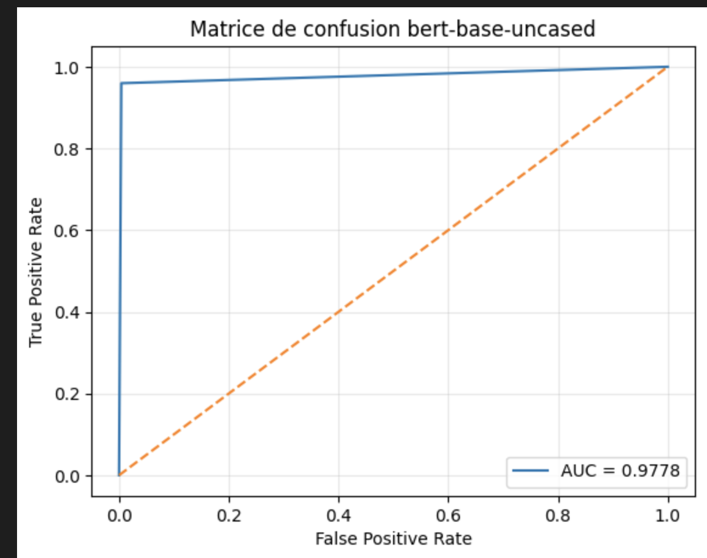
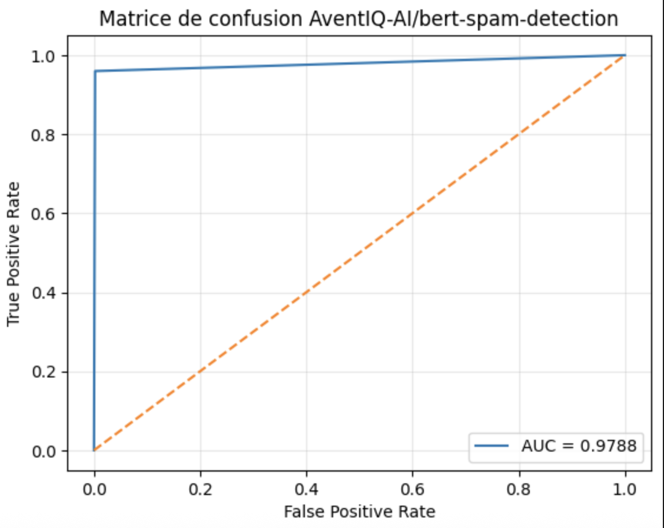
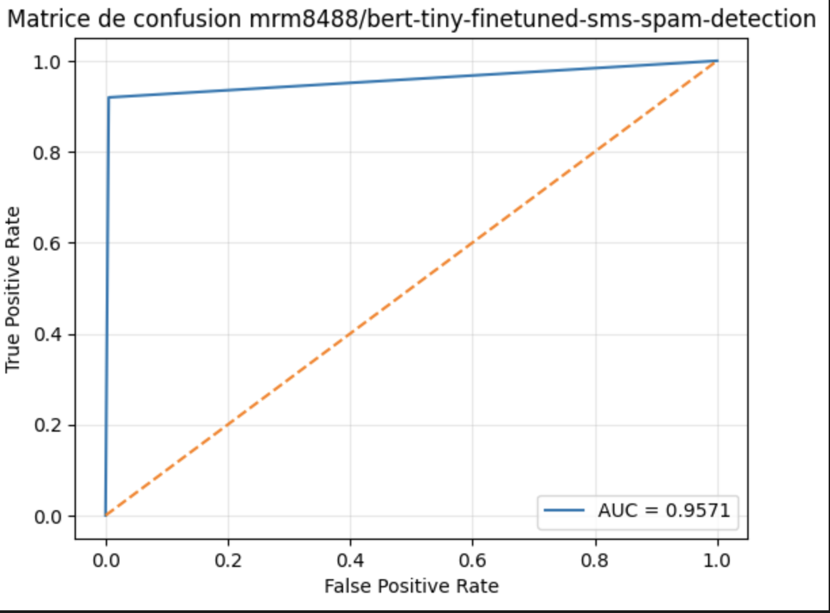
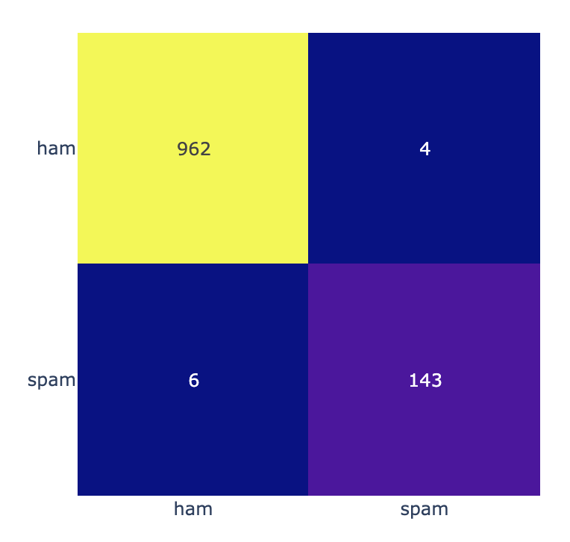
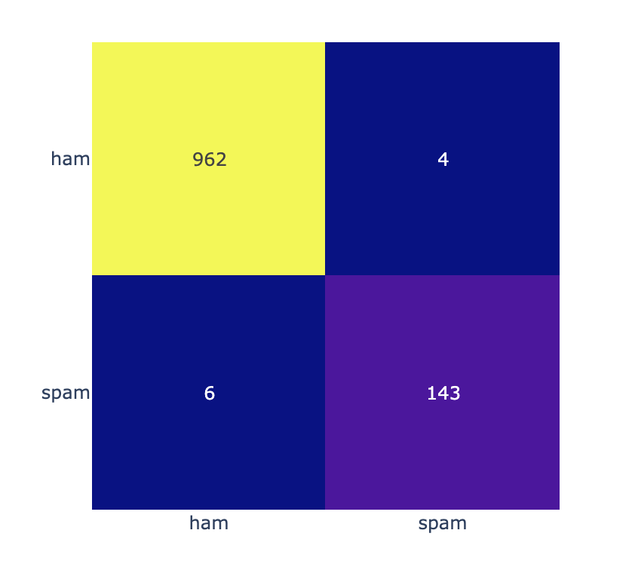

Comparaison des Modèles
BERT fine-tuné : Meilleur résultat
BERT1 fine-tuné
google-bert/bert-base-uncased
BERT 2 fine-tuné
AventIQ-AI/bert-spam-detection
Spam detector HF
mrm8488/bert-tiny-finetuned-sms-spam-detection

Slide 7
Forces Faiblesses
Capture du contexte global
  Analyse syntaxique avancée
  Détection des variations orthographiques SPAM
  Performance élevée même sur SMS courts
Modèle plus lourd qu'un LSTM
  Temps d'inférence plus élevé
  GPU recommandé à grande échelle
  Nécessité de ré-entraînement périodique

Slide 8

Recommandations pour AT&T
Ajustement du seuil selon priorité métier
  Collecte des SMS mal classés et reclassement
  Ré-entraînement mensuel ou trimestriel
  Déploiement progressif via A/B test en ligne

Slide 9
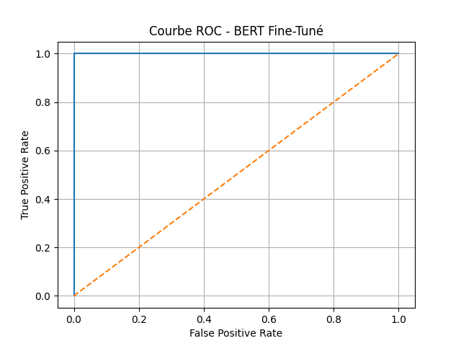
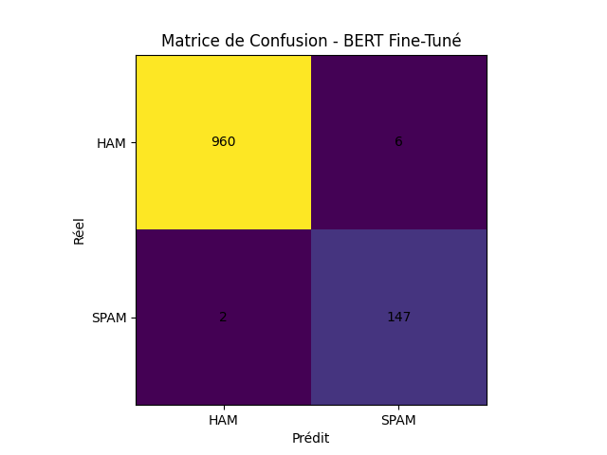
Conclusion
BERT fine-tuné : (Bravo Google)
meilleur compromis performance/robustesse
  AUC quasi parfaite
  Solution prête pour déploiement industriel

